Slide 1
Kayak Project
author : philippe.baucour@gmail.com
specs : https://app.jedha.co/course/project-plan-your-trip-with-kayak-ft/plan-your-trip-with-kayak-ft
files : https://github.com/40tude/fullstack_mars_2024_3/tree/main/03_data_collection/99_Project_Kayak
The content of the following slides is mainly a cut-and-paste of what's already available in the project notebook(s). The idea is that the slides can be used to guide and frame the presentation and discussion.
Notes:
Criteria :
The proposed infrastructure for storing, collecting and making available data meets the needs defined in the specifications and is efficient:
Simplicity of the proposed infrastructure scheme
Storage capacity of the proposed infrastructure scheme (can accommodate Big Data)
Optimization of the construction costs of the proposed infrastructure scheme
Quality of the data extracted from the web to the Data lake
Accessibility of the data available in the Data Warehouse
Robustness and efficiency of the ETL process built
Compliance of the data collection process with the user data protection standards defined in the RGPD

Slide 2
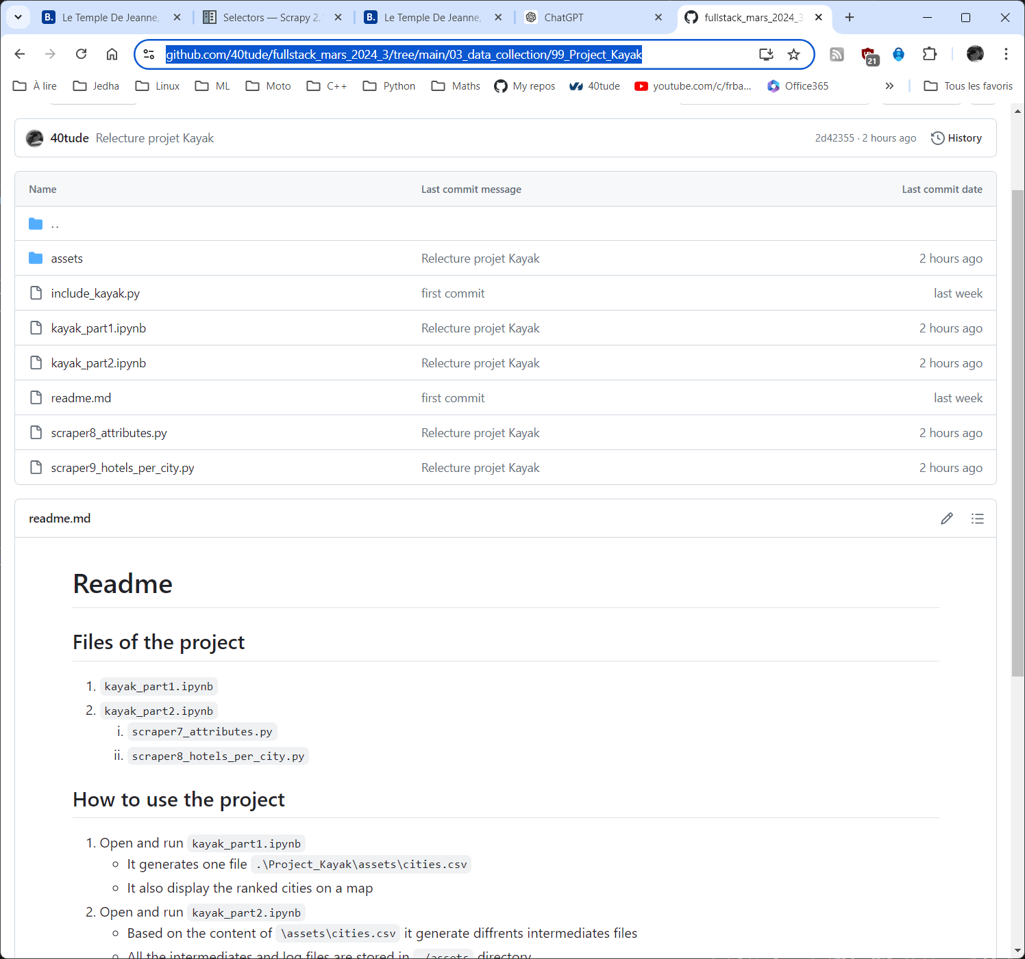
Specifications
Scrape data from destinations
Get weather data from each destination (openwheathermap)
Get hotels' info about each destination (booking)
Store all the information above in a data lake (csv, sql)
Extract, transform and load cleaned data from your datalake to a data warehouse (plotly)

Slide 3
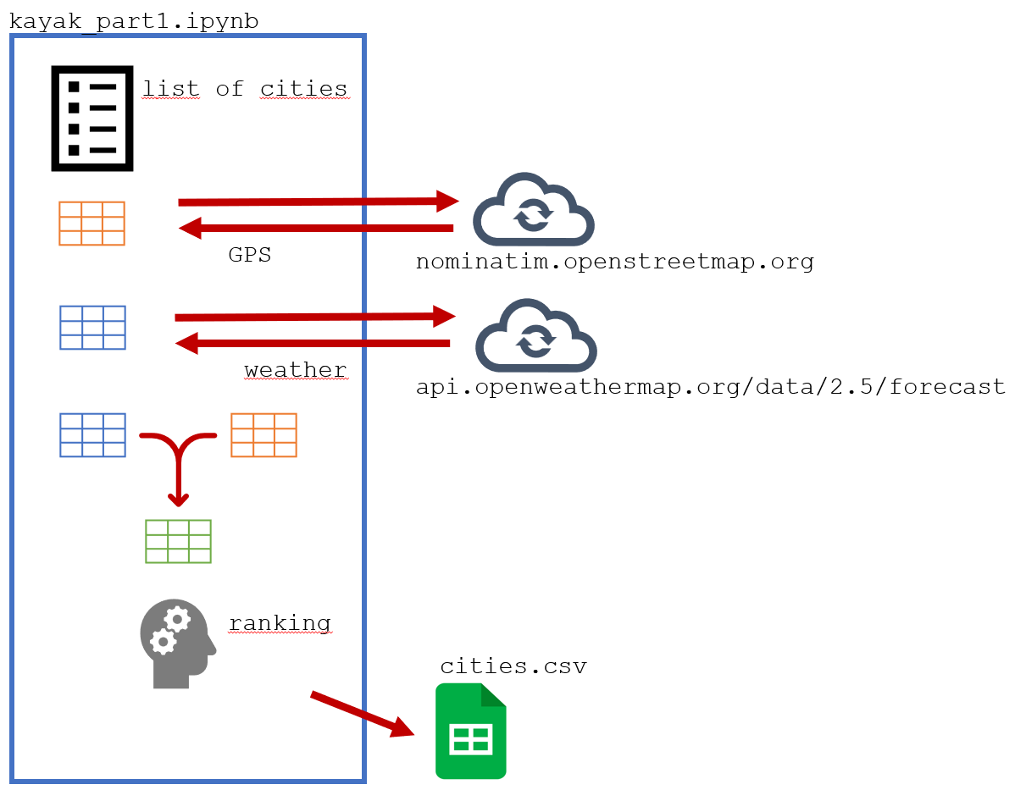
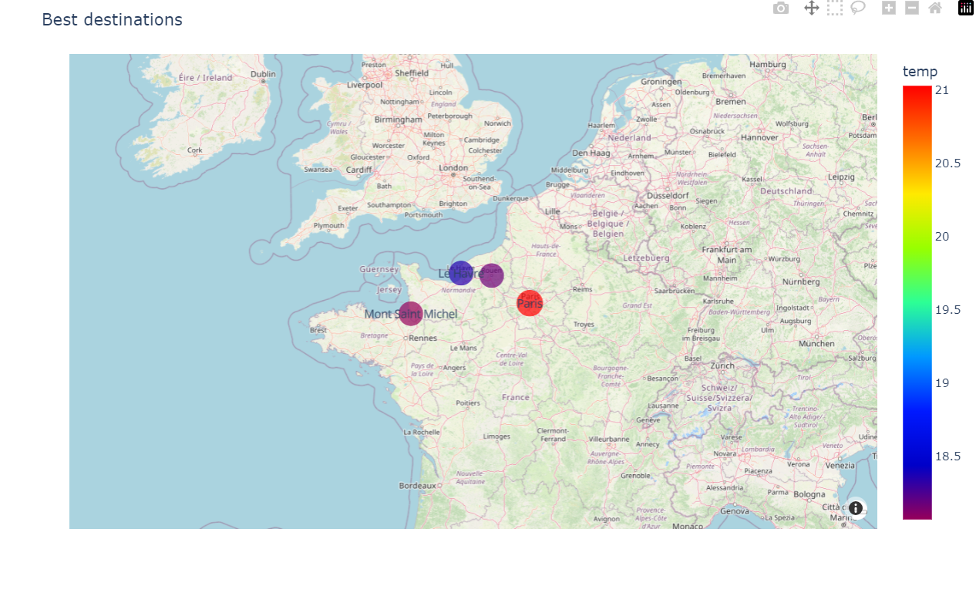
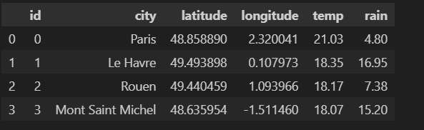
Part 1/2 : Rank and display cities
The 4 first cities of the list
Notes:
La clé k_OpenWeatherMapKey pour utiliser l'API openweathermap est dans un fichier my_api_id.py qui est dans le .gitignore
Pour le ranking des villes on classe les villes en fonction de l'écart de température par rapport à un optimum fixé à 25°C
Une ville où il va faire 40 °C (delta=15) sera moins bien classée qu'une ville où il va faire 20°C (delata=5)

Slide 4
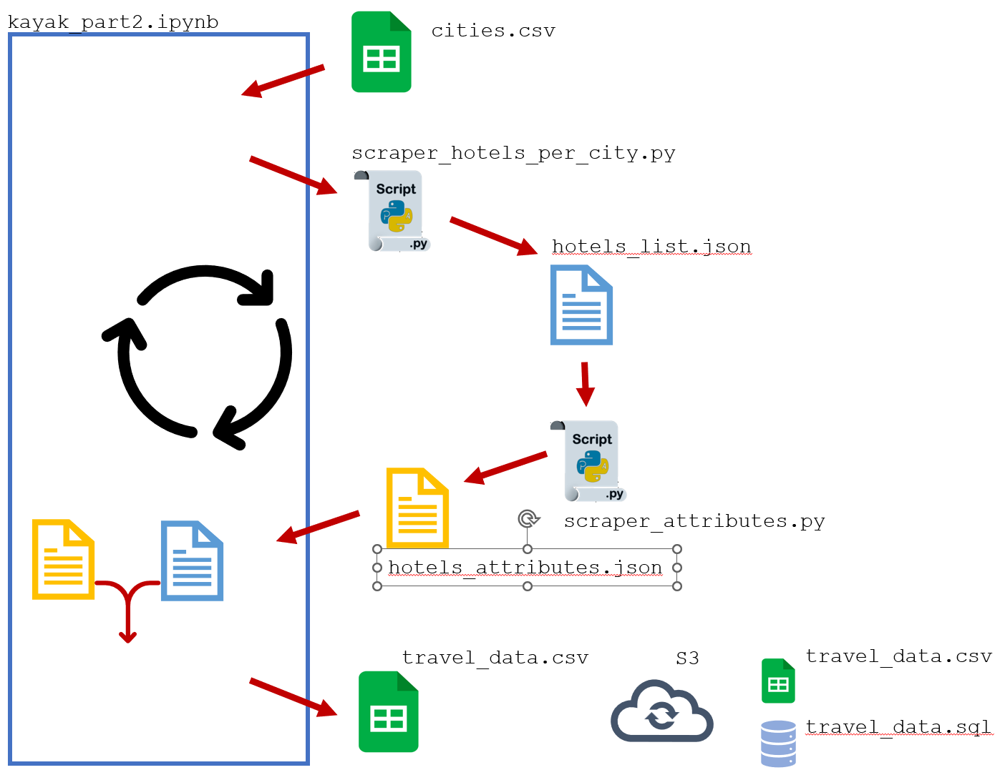
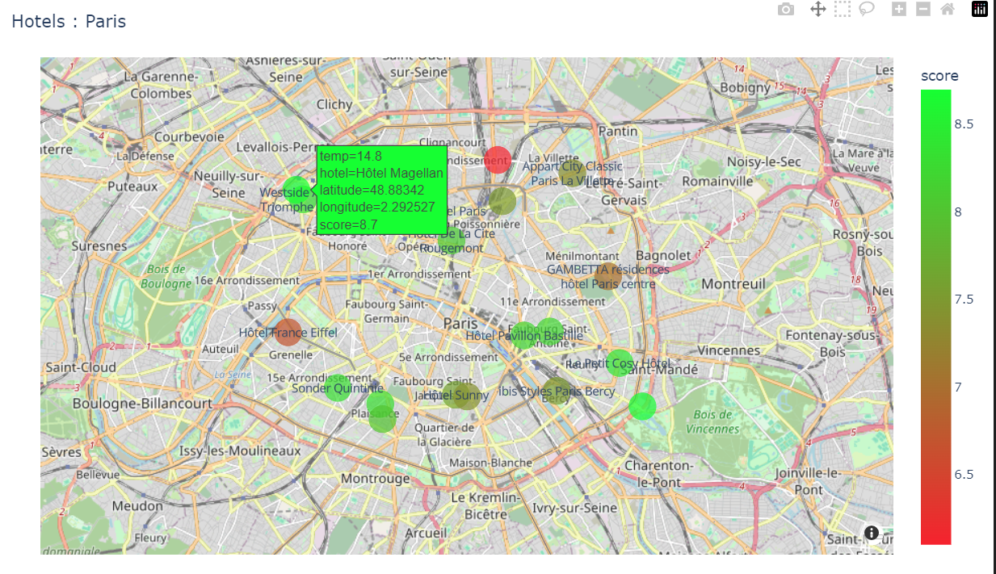
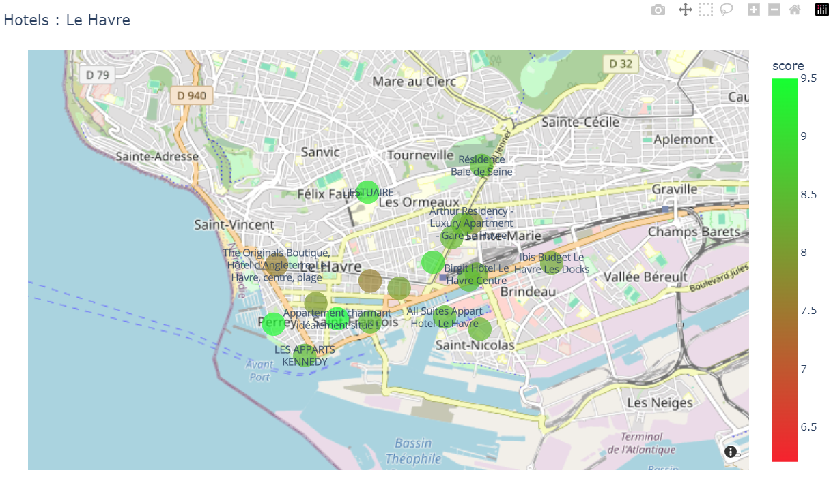
Part 2/2 : collect and store hotels data
Notes:
On part du fichier .csv qui a été généré précédemment (villes classées par ranking décroissant, coord gps, temp, pluie etc.)
Pour chaque ville, on scrape booking.com et on fait une liste de 20 hôtels
On sauve la liste dans un fichier .json (nom hôtel, url)
Ensuite pour chaque hôtel du fichier, on scrape l'url correspondante pour retrouver les coordonnées GPS de l'hôtel, sa note, sa description…
On merge enfin les 2 fichiers et on sauve au format .csv et sql
Il faut bien identifier les hôtels car le scraping se fait en parallèle et les résultats ne reviennent pas nécessairement dans l'ordre d'appel
Intérêt d'avoir 2 scripts de scraping?
bien isoler les responsabilités de chaque tâche (liste des urls des hotels, attributs des hotels…)
facilite le debug et la maintenance
on ne touchera pas au scraper d'attribut si la page qui fait la liste des hotels est la seule à changer

Slide 5
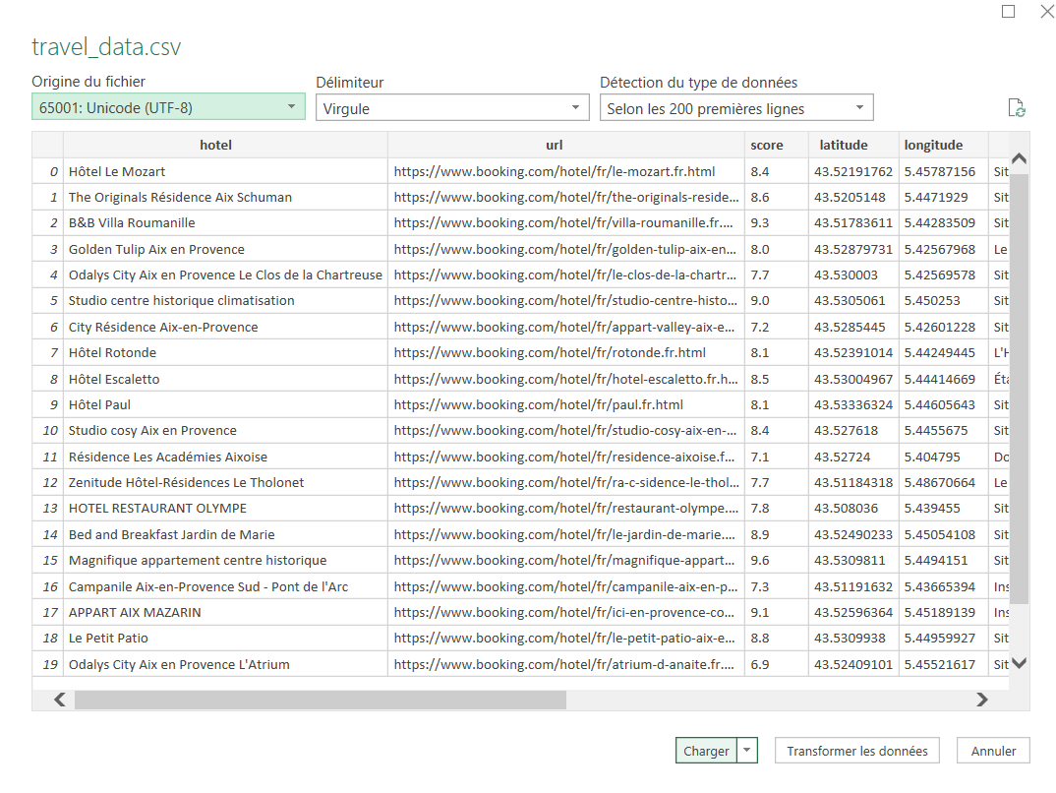
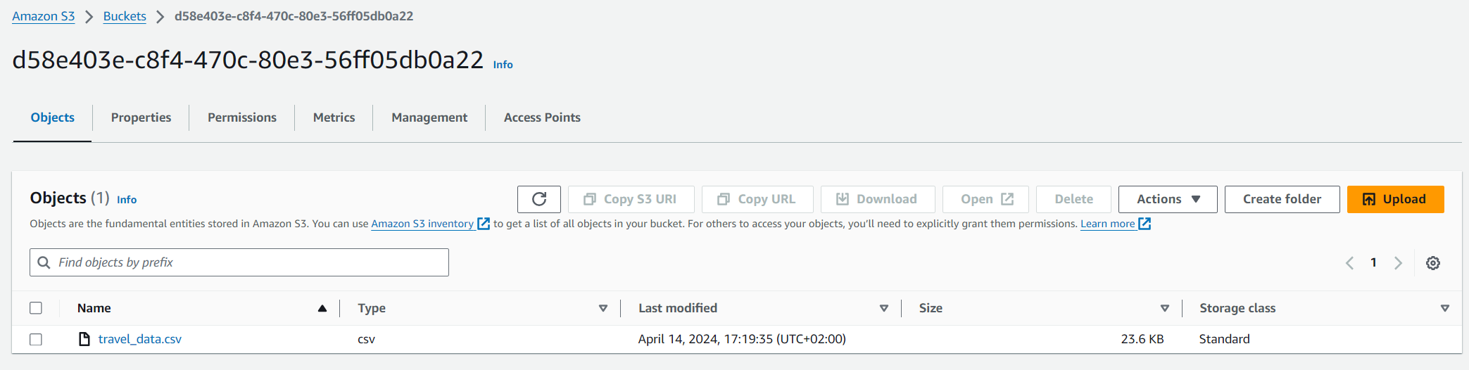
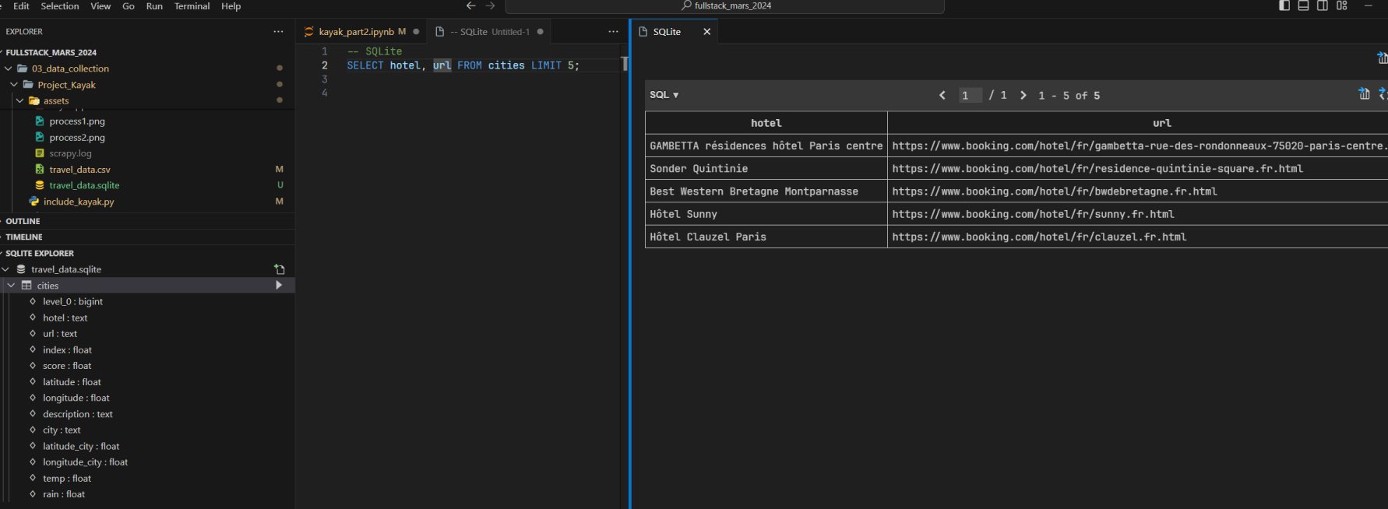
Part 2/2 : csv, S3, sql…
The .csv file available on S3
How to open correctly a .csv file in Excel
.sqlite used locally in VSCode
Notes:
le mdp AWS est dans le fichier my_api_id.py (import my_api_id as key)
Ensuite on fait : aws_secret_access = key.aws_secret_access

Slide 6
Take away
booking.com is NOT a nice playground for scrapying 😊
One could use Heroku and PostgreSQL to display the content online
Notes:
EDA : The recipe
Features Engineering : The secret sauce
Baseline model : The first taste
Interpreting results : The tasting notes
Don't mess with EDA : Never!
Feature engineering : Smart!
Get a baseline model : Fast!
Results analysis : Always!

Slide 7
Code Review

